Slide 1
Журнали від
Королівського Хімічного Товариства (Royal Society of Chemistry)
Доступ вільний з усіх АРМ,
підключених до Інтернет,
до 31 грудня 2012 року

Slide 2

Студентам, аспірантам, викладачам, вченим, дослідникам та іншим спеціалістам в області хімії!

Slide 3
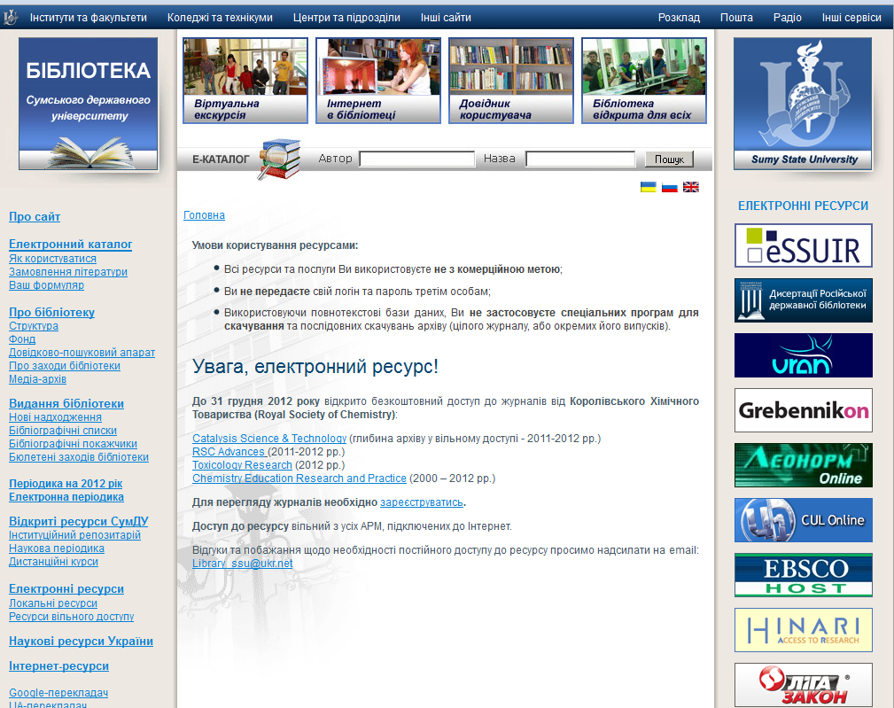
Журнали від Королівського Хімічного Товариства (Royal Society of Chemistry)

Slide 4
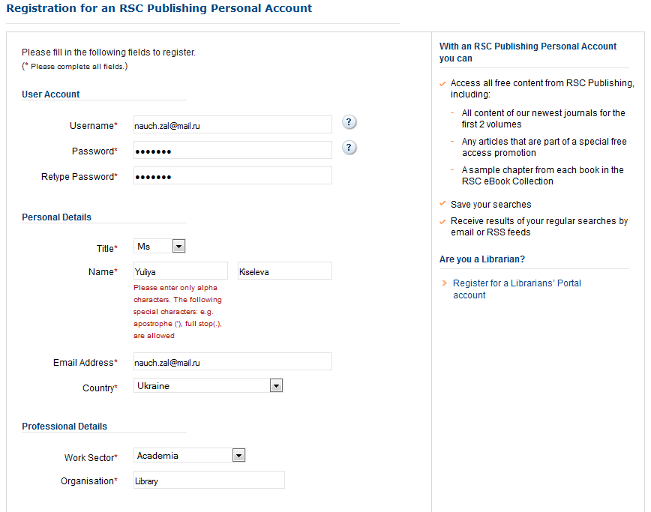
Реєстрація користувачів

Slide 5
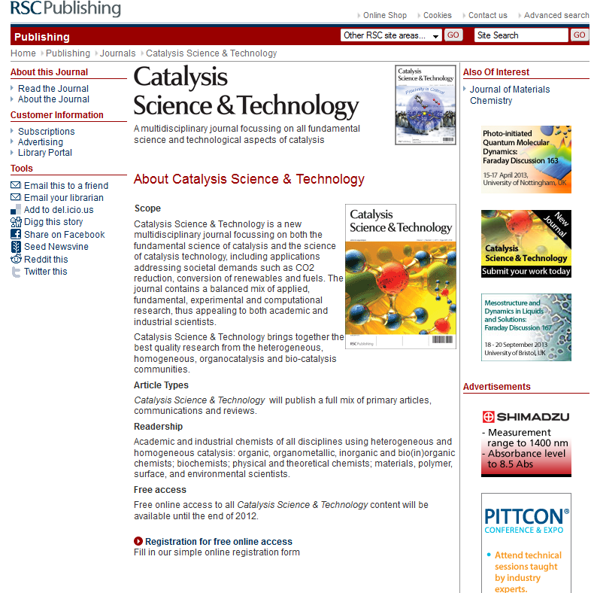
Catalysis Science & Technology
(Наука і технології каталізу)

Slide 6
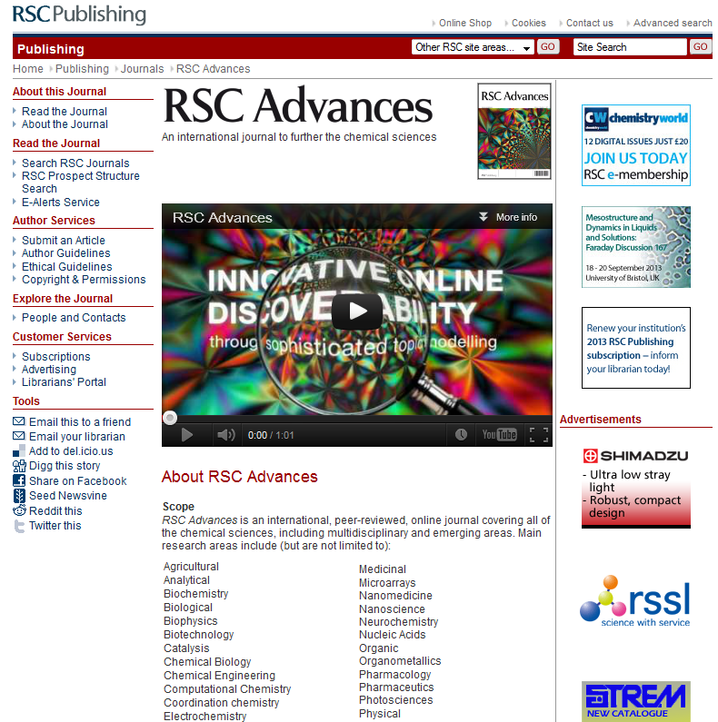
RSC Advances
(Досягнення Королівського хімічного товариства)

Slide 7
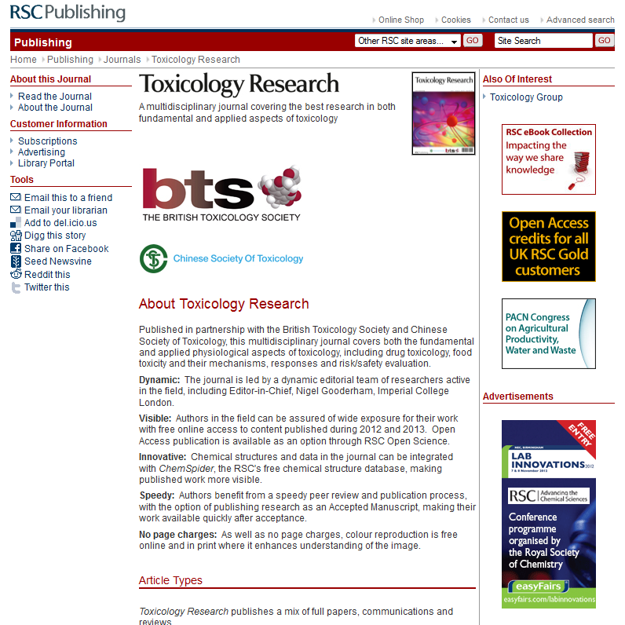
Toxicology Research
(Дослідження в галузі токсикології)

Slide 8
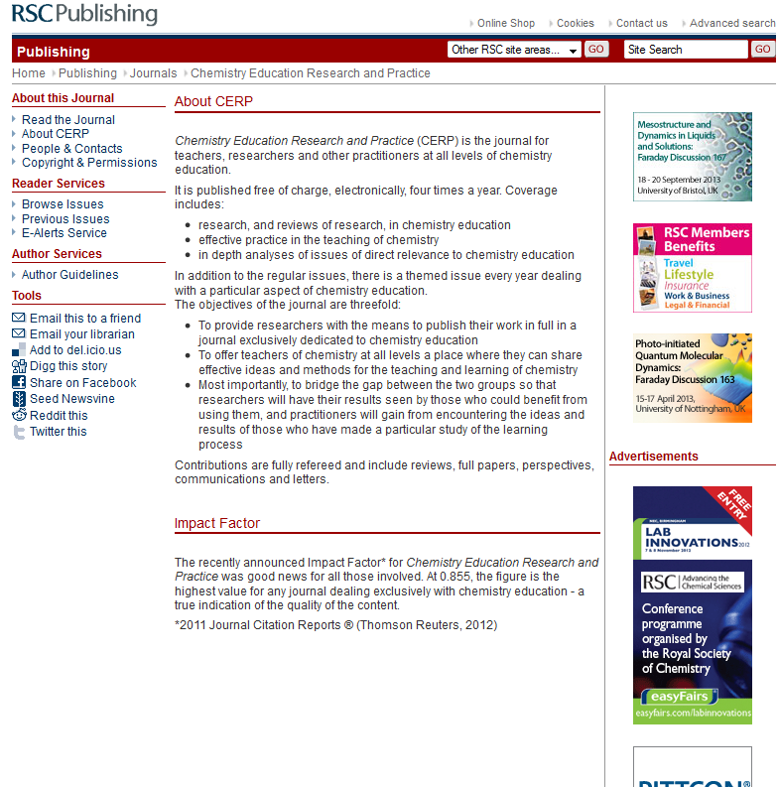
Chemistry Education Research and Practice
(Дослідження хімії: освіта та практика)

Slide 9
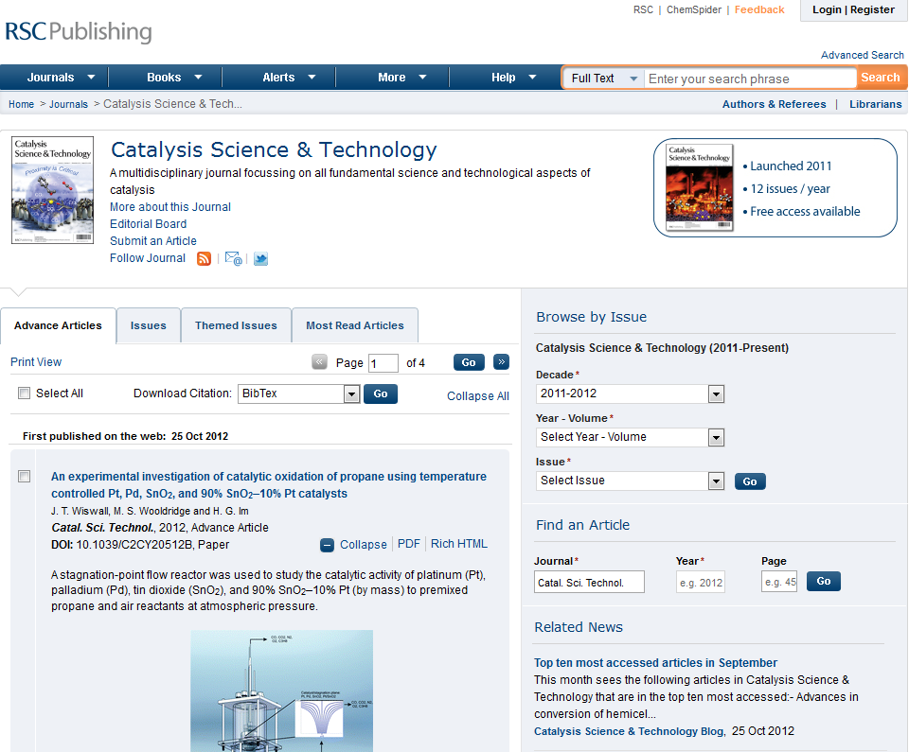
Пошукова система журналу
Catalysis Science & Technology

Slide 10
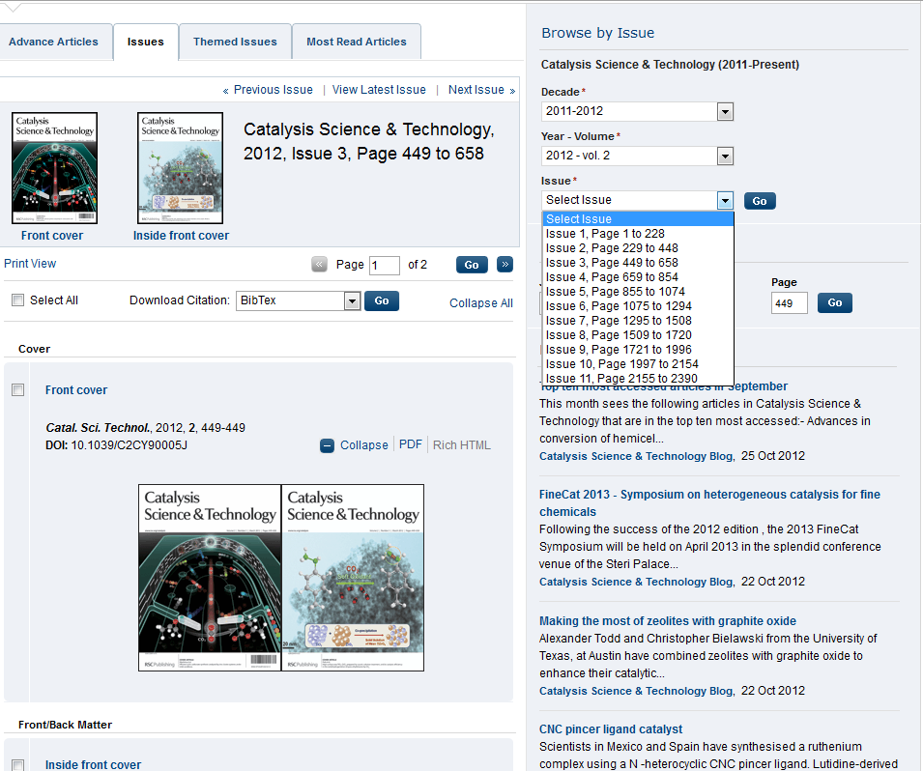
Зміст випуску журналу

Slide 11

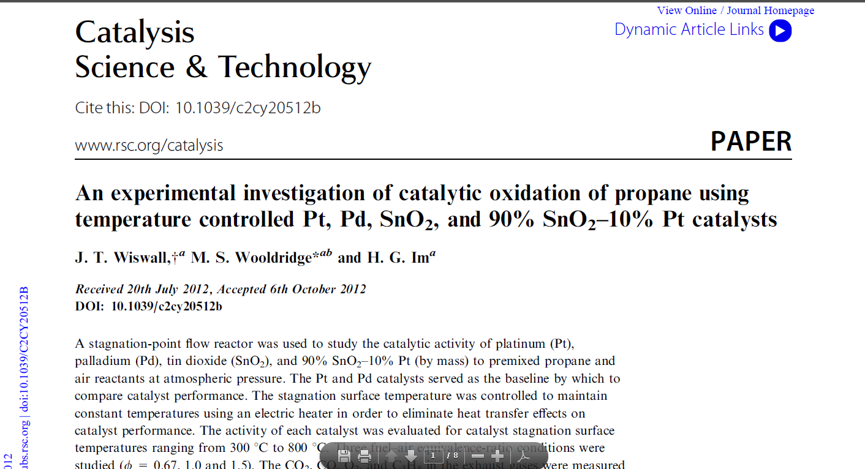
Повний текст статті
PDF

Slide 12
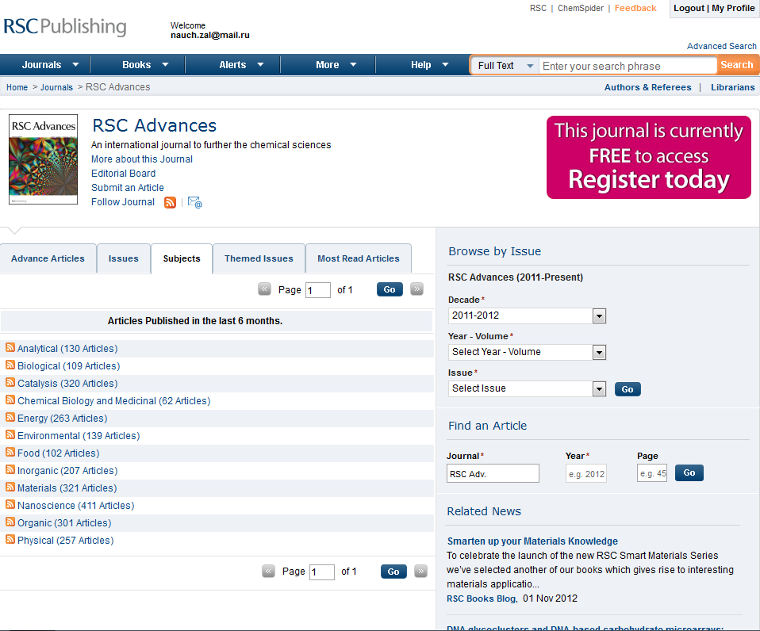
Пошук за предметом

Slide 13
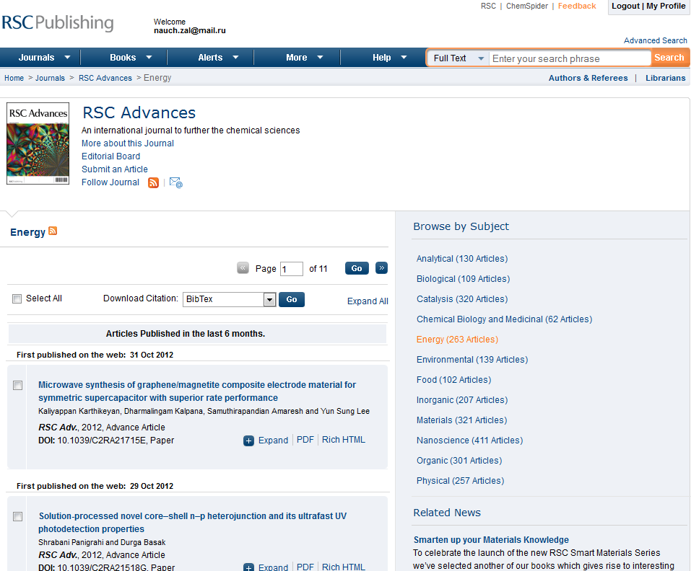
Пошук за предметом «Енергетика»

Slide 14
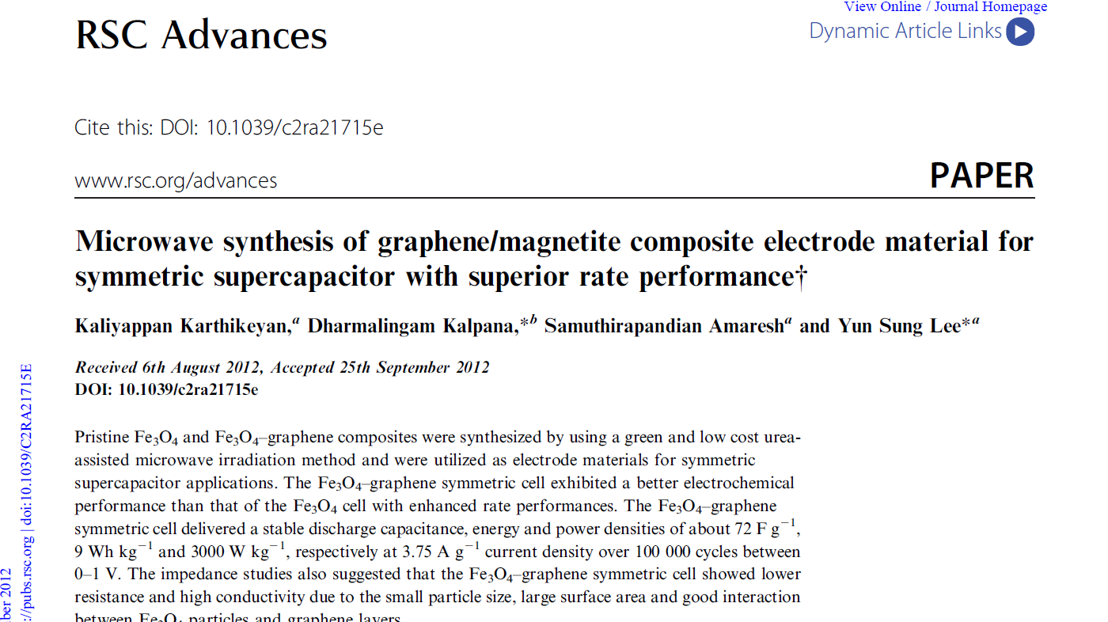
Повнотекстовий документ

Slide 15
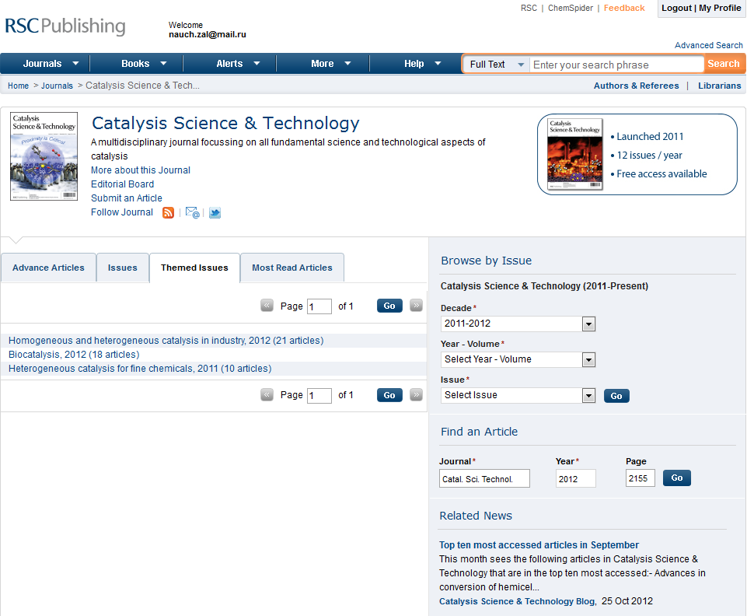
Тематичні рубрики журналу

Slide 16
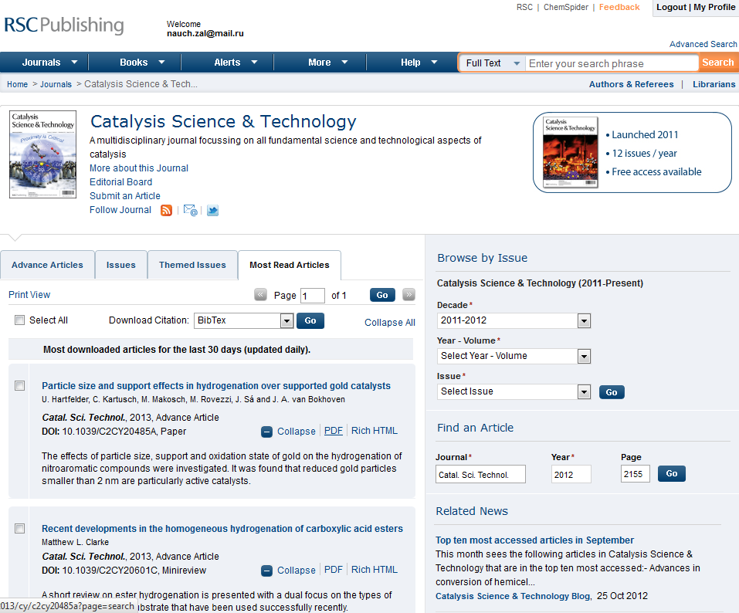
Найбільш популярні статті

